Slide 1


Slide 2
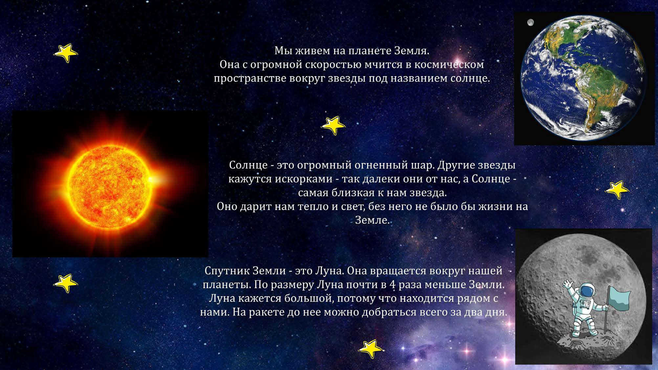

Slide 3
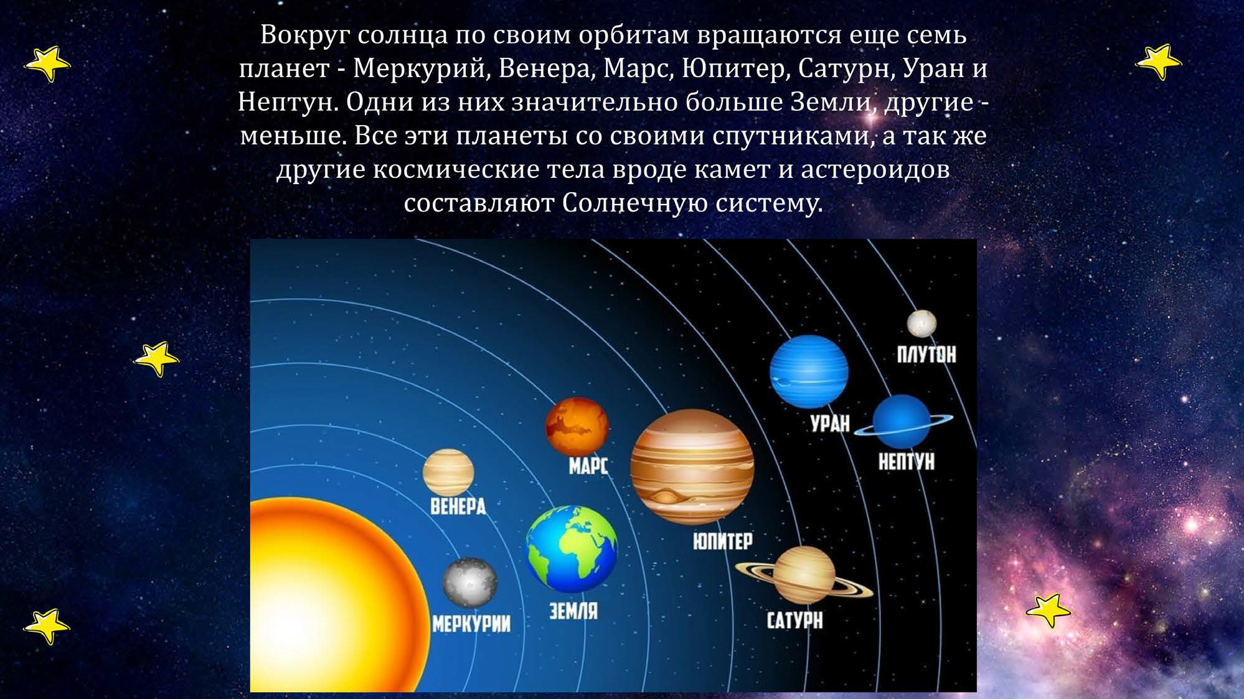

Slide 4


Slide 5


Slide 6


Slide 7


Slide 8
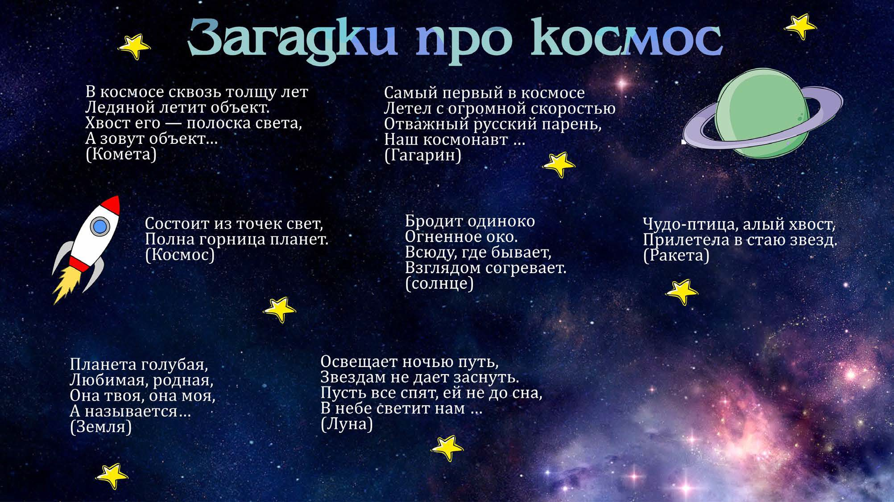

Slide 9
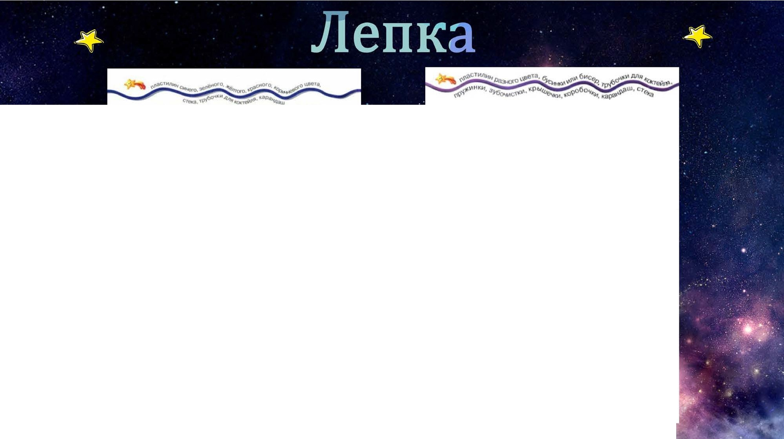
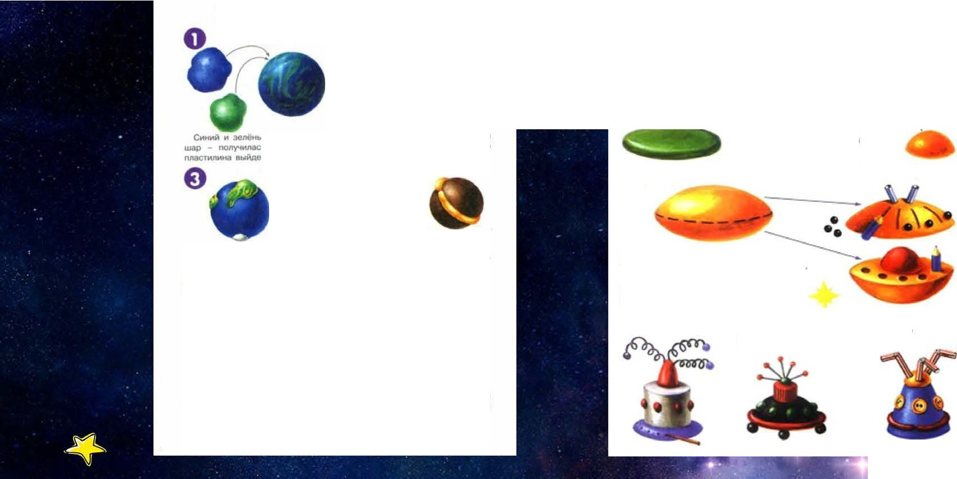
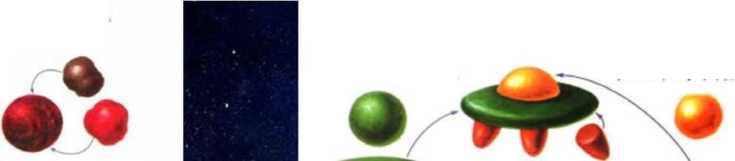

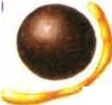
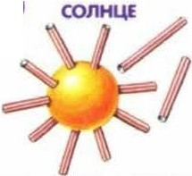

МАНЕТЫ, СОЛНЦЕ И ЛУНА
Летаюа.цие ТАРЕЛКИ и СПУТНИКИ
o МАРС
о
ВЕНЕРА
Катае м шар
1 сnлющиоаем
в.лепе1щсу (диск) .
Катаемwзр
U И Сf1ЛIQЩИВ3 е м
в -л ик• (nолуоферу}.
Син1<й и эеленыи мас-rw нн смеUJн11.1ем в один комок. Раскан.. ем
wap - получилась nпанета Венер. С 1 ) , Иэ Ф Ж!вОf'О ,1 icpac11oro
Прочно оое.диняем
о
V корпус v кабину,
МсЮТИМ1t0 оымот манета Марс (2) А me "'е 1,,t,,1РСМ3НО?
+
добавляем ножк11.
ЗЕМЛЯ
САТУРН
А Ка , эе м UJ;)p, с1111ющиuасм и
V разрезаем с, ской►<а дnс част11.
Делаем две раз ,;ые
nетающие тарел ки.
в
Hanen11м на 3е1,А111О м. те жми и континенты (3) Сатурн •OПOЯWOLI•
0
оnьцом ,13 маСТW1иновом коnбас,,и (41
М.-1ст рм сnутнихи иэ_u.ее о.
-по на 1,аеrся nод рукои.
•
н Луне •11ЗОР8'1М кра1е рь1: НЗJ1Snим вулканы и ПРодЫ\111В"4М кор.1ндаwом (5). ДnR Солнца ПJ)11ГОIОВИМ Л)'ЧИl<И И3 трубочек ДIIR кокrеиnя иnн эубочl<сток (6J

Slide 10


